Slide 1






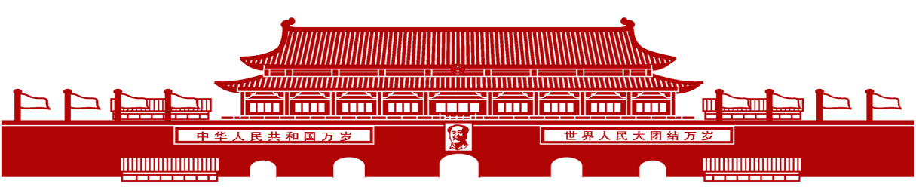

盛世华诞·举国同庆
TheNational Day of the People's Republic of China is coming.

Slide 2



前言
中华人民共和国国庆节又称十一、国庆节、国庆日、中国国庆节、国庆黄金周。中央人民政府宣布自1950年起，以每年的10月1日，为中华人民共和国宣告成立的日子，即国庆日。
中华人民共和国国庆节是国家的一种象征，是伴随着新中国的成立而出现的，并且变得尤为重要。它成为一个独立国家的标志，反映我国的国体和政体。国庆节是一种新的、全民性的节日形式，承载了反映我们这个国家、民族的凝聚力的功能。同时国庆日上的大规模庆典活动，也是政府动员与号召力的具体体现。具有显示国家力量、增强国民信心，体现凝聚力，发挥号召力是国庆庆典的三个基本特征。

Slide 3
目
录
第一章
国庆节简介
CONTENTS
第二章
活动策划
第三章
活动意义
第四章
活动总结

Slide 4
第
壹
章
国庆节简介

Slide 5

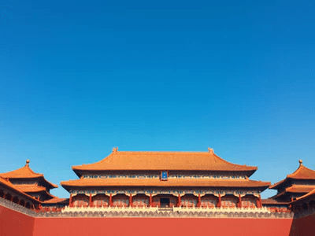
国庆节简介
CELEBRATE NATIONAL DAY
国庆节简介
您的内容打在这里，或者通过复制您的文本后，在此框中选择粘贴.您的内容打在这里。您的内容打在这里，或者通过复制您的文本后。您的内容打在这里，或者通过复制您的文本后，在此框中选择粘贴.您的内容打在这里。您的内容打在这里，或者通过复制您的文本后。

Slide 6

国庆节简介
CELEBRATE NATIONAL DAY
标题文本预设
标题文本预设
此部分内容作为文字排版占位显示
（建议使用主题字体）
此部分内容作为文字排版占位显示
（建议使用主题字体）
标题文本预设
标题文本预设
此部分内容作为文字排版占位显示
（建议使用主题字体）
此部分内容作为文字排版占位显示
（建议使用主题字体）

Slide 7

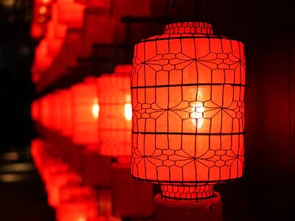
国庆节简介
CELEBRATE NATIONAL DAY
您的内容打在这里，或者通过复制您的文本后，在此框中选择粘贴.您的内容打在这里。您的内容打在这里，或者通过复制您的文本后。
请输入标题
您的内容打在这里，或者通过复制您的文本后，在此框中选择粘贴.您的内容打在这里。您的内容打在这里，或者通过复制您的文本后。
请输入标题
您的内容打在这里，或者通过复制您的文本后，在此框中选择粘贴.您的内容打在这里。您的内容打在这里，或者通过复制您的文本后。
请输入标题

Slide 8

国庆节简介
CELEBRATE NATIONAL DAY
标题文本预设
点击输入本栏的具体文字，简明扼要的说明分项内容，此为概念图解，请根据您的具体内容酌情修改。点击输入本栏的具体文字，简明扼要的说明分项内容，此为概念图解，请根据您的具体内容酌情修改。

Slide 9
第
贰
章
活动流程

Slide 10

活动流程
CELEBRATE NATIONAL DAY
标题文本预设
标题文本预设
标题文本预设
此部分内容作为文字排版占位显示
（建议使用主题字体）
此部分内容作为文字排版占位显示
（建议使用主题字体）
此部分内容作为文字排版占位显示
（建议使用主题字体）

Slide 11
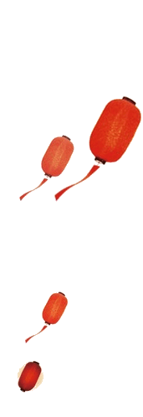
活动流程
CELEBRATE NATIONAL DAY
单击此处添加文字模板
点击添加文本信息点击添加文本信息点击添加文本信息点击添加文本信息点击添加文本信息点击添加文本信息点击添加文本信息点击添加文本
点击添加文本信息点击添加文本信息点击添加文本信息点击添加文本信息点击添加文本信息点击添加文本信息点击添加文本信息点击添加文本

Slide 12

活动流程
CELEBRATE NATIONAL DAY
壹
标题文本预设
贰
标题文本预设
此部分内容作为文字排版占位显示
（建议使用主题字体）
此部分内容作为文字排版占位显示
（建议使用主题字体）
叁
标题文本预设
肆
标题文本预设
此部分内容作为文字排版占位显示
（建议使用主题字体）
此部分内容作为文字排版占位显示
（建议使用主题字体）

Slide 13

活动流程
CELEBRATE NATIONAL DAY
添加标题
点击输入本栏的具体文字，简明扼要的说明分项内容，此为概念图解，请根据您的具体内容酌情修改。
添加标题
点击输入本栏的具体文字，简明扼要的说明分项内容，此为概念图解，请根据您的具体内容酌情修改。
添加标题
点击输入本栏的具体文字，简明扼要的说明分项内容，此为概念图解，请根据您的具体内容酌情修改。

Slide 14
第
叁
章
活动意义

Slide 15
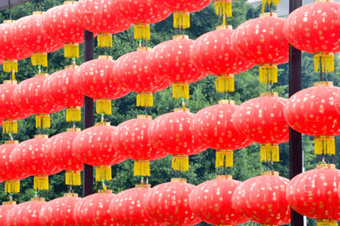
活动意义
CELEBRATE NATIONAL DAY
节日意义
点击添加文本信息点击添加文本信息点击添加文本信息点击添加文本信息 点击添加文本信息点击添加文本信息点击添加文本信息点击添加文本信息点击添加文本信息点击添加文本信息点击添加文本信息 点击添加文本信息
点击添加文本信息点击添加文本信息点击添加文本信息点击添加文本信息 点击添加文本信息点击添加文本信息点击添加文本信息点击添加文本信息点击添加文本信息点击添加文本信息点击添加文本信息 点击添加文本信息

Slide 16
活动意义
CELEBRATE NATIONAL DAY
标题文本预设
标题文本预设
此部分内容作为文字排版占位显示
（建议使用主题字体）
此部分内容作为文字排版占位显示
（建议使用主题字体）
标题文本预设
标题文本预设
此部分内容作为文字排版占位显示
（建议使用主题字体）
此部分内容作为文字排版占位显示
（建议使用主题字体）

Slide 17
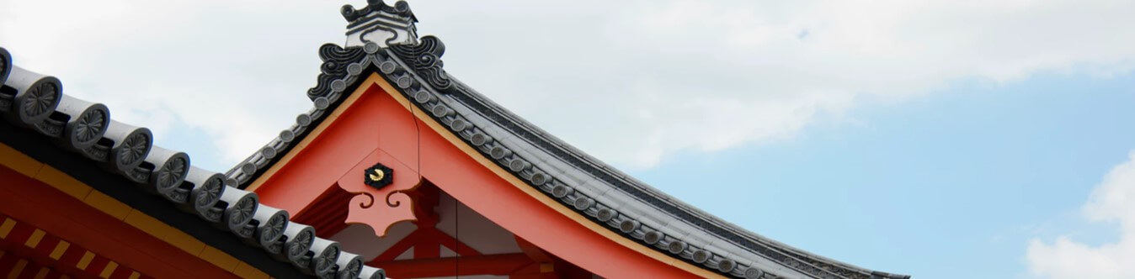
活动意义
CELEBRATE NATIONAL DAY
中秋节，又称月夕、秋节、仲秋节、八月节、八月会、追月节、玩月节、拜月节、女儿节或团圆节，是流行于中国众多民族与汉字文化圈诸国的传统文化节日
输入标题
中秋节，又称月夕、秋节、仲秋节、八月节、八月会、追月节、玩月节、拜月节、女儿节或团圆节，是流行于中国众多民族与汉字文化圈诸国的传统文化节日
中秋节，又称月夕、秋节、仲秋节、八月节、八月会、追月节、玩月节、拜月节、女儿节或团圆节，是流行于中国众多民族与汉字文化圈诸国的传统文化节日
输入标题
输入标题

Slide 18
活动意义
CELEBRATE NATIONAL DAY
祖国万岁
点击输入本栏的具体的说明分项内容。
点击输入本栏的具体的说明分项内容。
ENTER YOUR TITLE
此处添加详细文本描述，建议与标题相关并符合整体语言风格，语言描述尽量简洁生动。尽量将每页幻灯片的字数控制在 200字以内。
点击输入本栏的具体的说明分项内容。
点击输入本栏的具体的说明分项内容。

Slide 19
第
肆
章
活动总结

Slide 20

活动总结
CELEBRATE NATIONAL DAY
国庆佳节
点击添加文本信息点击添加文本信息点击添加文本信息点击添加文本信息
壹
点击添加文本信息点击添加文本信息点击添加文本信息点击添加文本信息
贰
点击添加文本信息点击添加文本信息点击添加文本信息点击添加文本信息
叁

Slide 21

活动总结
CELEBRATE NATIONAL DAY
放假通知
点击这里添加内容描述点击这里添加内容描述点击这里添加内容点击这里添加内容描述点击这里添加内容描述点击这里添加内容描述点击这里添加内容描述点击这里添加内容描述点击这里添加内容

Slide 22

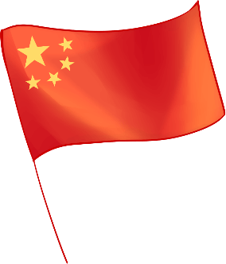
活动总结
CELEBRATE NATIONAL DAY
活动总结
点击此处添加您的文字内容，根据你的实际情况调整字体与大小。点击此处添加您的文字内容，根据你的实际情况调整字体与大小。

Slide 23
感
谢
盛世华诞·举国同庆
TheNational Day of the People's Republic of China is coming.

